Slide 1


Αυτοαντισώματα στην κλινική πράξη: Δεδομένα και κλινικές συσχετίσεις
Αντώνης Φανουριάκης
Ιατρική Σχολή ΕΚΠΑ, ΠΓΝ «Αττικόν»
Αθήνα, 1/12/2025

Slide 2
Αυτοαντισώματα στην κλινική πράξη:
Ευλογία και κατάρα
Αντώνης Φανουριάκης
Ιατρική Σχολή ΕΚΠΑ, ΠΓΝ «Αττικόν»
Αθήνα, 1/12/2025

Slide 3
Δεκάλογος για τις ανοσολογικές εξετάσεις
Η διάγνωση των αυτοάνοσων ρευματικών νοσημάτων είναι κλινική διάγνωση!
Οι ανοσολογικές εξετάσεις πρέπει να επιβεβαιώνουν την κλινική μας υποψία
Δεν υπάρχει αυτοάνοσο νόσημα (συστηματική ή οργανοειδική) χωρίς κάποιου είδους ιστική βλάβη
Τα αυτοαντισώματα προϋπάρχουν της κλινικής εμφάνισης μιας αυτοάνοσης νόσου, ωστόσο δεν αναπτύσσουν πάντοτε νόσο όσοι έχουν αυτοαντισώματα
Τα αυτοαντισώματα που είναι συχνότερα θετικά (ANA, RF, anti-Ro) είναι μη ειδικά (δλδ. μπορεί να βρεθούν σε πολλά νοσήματα ή και σε υγιή άτομα) και, αντίθετα, αντισώματα που είναι ειδικά για κάποιο νόσημα είναι πιο σπάνια θετικά

Slide 4
Δεκάλογος για τις ανοσολογικές εξετάσεις
Σε κανένα κλινικό σενάριο δεν είναι απαραίτητο να εξεταστεί το σύνολο των ανοσολογικών εξετάσεων (‘σεντόνι’)
Υπάρχουν συστηματικά φλεγμονώδη νοσήματα (πχ. σπονδυλαρθρίτιδες, κροταφική αρτηρίτιδα) που δεν έχουν κανένα αυτοαντίσωμα (και άρα κανένα αντίσωμα δεν πρέπει να εξεταστεί)
Είναι λογικό να εξεταστεί πρώτα ένα screening test (πχ. ANA) και, αν είναι θετικό, να εξεταστούν ειδικότερα αντισώματα ή να ζητηθεί γνώμη ειδικού
Μια ενεργός λοίμωξη μπορεί να συνοδεύεται από θετικά αυτοαντισώματα λόγω διασταυρούμενων αντιδράσεων
Στο κατάλληλο κλινικό πλαίσιο, οι ανοσολογικές εξετάσεις είναι ευλογία – όταν στέλνονται άκριτα, μετατρέπονται σε κατάρα

Slide 5
Ειδικά και μη ειδικά αυτοαντισώματα
Μη ειδικά | Ειδικά
ΑΝΑ | Anti-CCP (ΡΑ)
Ρευματοειδής παράγοντας (RF) | Anti-ds DNA (ΣΕΛ)
Anti-Ro | Anti-Sm (ΣΕΛ)
 | Anti-La (Sjögren’s)
p-ANCA | Anti-topoisomease I (Scl-70) (Σκληρόδερμα)
 | Αντικεντρομεριδιακά (Σκληρόδερμα)
 | C-ANCA (Κοκκιωμάτωση με πολυαγγειίτιδα-Wegener)
 | Ειδικά αντισώματα για μυοσίτιδες

Slide 6
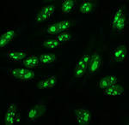
Αντιπυρηνικά αντισώματα (ΑΝΑ)
Αξιολογούνται μόνο σε εξέταση με έμμεσο ανοσοφθορισμό (1:80, 1:160,..).
Δεν αξιολογούνται με ELISA!
ANA (+) νοσήματα | Ασθενείς με ΑΝΑ (%)
ΣΕΛ | 95-99
Σκληροδερμία | 97
Sjögren’s | 48-96
PM/DM | 40-80
MCTD | 100
Έμμεσος ανοσοφθορισμός
Απαιτητική μέθοδος
Operator-dependent
Χαμηλή ειδικότητα
  Ως και 25 % «ψευδώς θετικά» αποτελέσματα!
Fritzler MJ. Arthritis Rheum 2011;63:1922, Agmon-Levin N, et al. Ann Rheum Dis 2014;73:17–23, Peene I, et al. Ann Rheum Dis 2001;60:1131–6, Mariz HA, et al. Arthritis Rheum 2011;63:191–200

Slide 7
Γιατί ΑΝΑ μόνο με ανοσοφθορισμό: Παράδειγμα ασθενούς
Άνδρας 40 ετών – Ατομικό αναμνηστικό ελεύθερο - ψυκτικός
Εισαγωγή λόγω κακοήθους υπέρτασης – ΑΠ 200/145 mmHg
SCr 4 mg/dl – αδιάφορο ίζημα
Σύντομα επιληπτικοί σπασμοί grand mal – Διασωλήνωση
MRI: Εικόνα PRES
Εισαγωγή ΜΕΘ
Στη ΜΕΘ: Διαπίστωση στιλπνού δέρματος υπό τάση – μικροστομίας – τηλαγγειεκτασιών
Ρευματολογική εκτίμηση

Slide 8
Γιατί ΑΝΑ μόνο με ανοσοφθορισμό: Παράδειγμα ασθενούς
Ρευματολογική εκτίμηση: Φαινότυπος σκληροδέρματος
  Επίχρισμα περιφ. αίματος: Σχιστοκύτταρα (+)
Πιθανό σκληρόδερμα με νεφρική κρίση ως πρώτη εκδήλωση
Έναρξη α-ΜΕΑ + IV iloprost
Ανοσολογικός έλεγχος: ΑΝΑ αρνητικά με ELISA!
IFA: ANA 1/640 – anti-Scl70 και ACA αρνητικά (αλλά δεν είναι απαραίτητα!)
Η ευλογία των ανοσολογικών εξετάσεων

Slide 9
Τίτλος ΑΝΑ και ρευματικά νοσήματα
Είναι το ίδιο το 1:80 με το 1:1280; Ποιό είναι το ”όριο” θετικότητας;
Κλασική γνώση: «Χαμηλοί τίτλοι στους υγιείς – υψηλοί σε ασθενείς με αυτοάνοσα ρευματικά νοσήματα»
ANA (+) σε υγιείς:
  1 : 40: 31.7%
  1 : 80: 13.3%
  1 : 160: 5.0% … αλλά ενίοτε και ≥ 1:640
Ιδανικά, το cut-off πρέπει να προσδιορίζεται σε τοπικό επίπεδο (95th percentile των υγιών)
  Πρακτικά: 1:160 ή 1:80
  Μετά το “πέρασμα” του cut-off, μικρή σημασία έχει ο τίτλος για τη διάγνωση και τη βαρύτητα της νόσου
Agmon-Levin N, et al. Ann Rheum Dis 2014;73:17–23, Tan EM, et al. Arthritis Rheum 1997;40:1601–11, Wijeyesinghe U, et al. Clin Rheumatol 2008;27:1399-402, Mariz HA, et al. Arthritis Rheum 2011;63:191–200

Slide 10
Πρακτικό συμπέρασμα
Σημασία δεν έχει ο τίτλος των ΑΝΑ
Σημασία έχει αν το κλινικό σύνδρομο ταιριάζει με ΑΝΑ(+) νόσο (όχι απαραίτητα ΣΕΛ)!
  ΣΕΛ
  Σύνδρομο Sjogren
  Σκληροδερμία
Επί απουσίας κλινικών ευρημάτων υπέρ νοσήματος συνδετικού ιστού, η θετική προγνωστική αξία των ΑΝΑ είναι πολύ χαμηλή

Slide 11


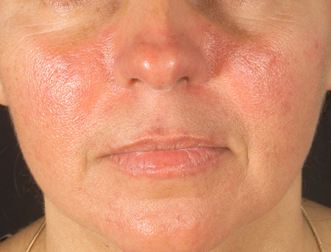
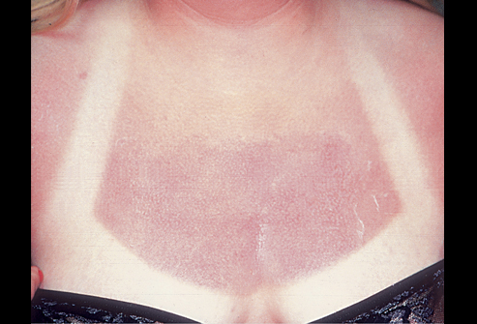
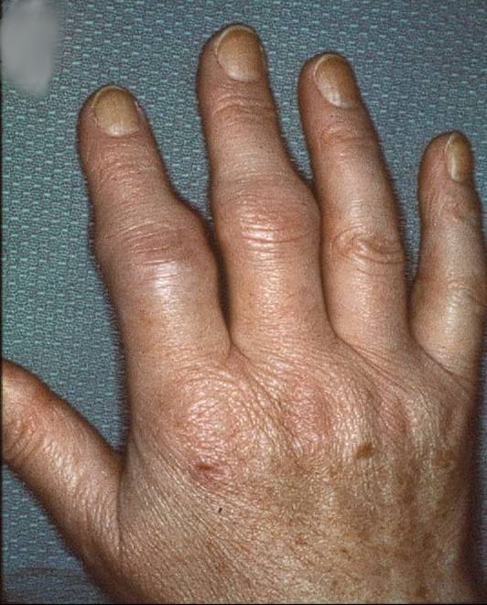
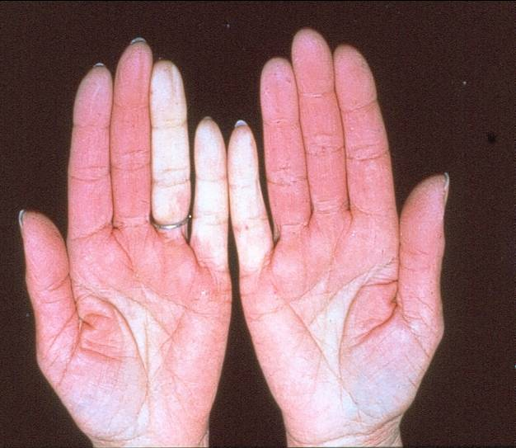
Θετικός τίτλος ΑΝΑ
Τί πρέπει να αναζητηθεί;
  Εύκολη κόπωση - Χαμηλή πυρετική κίνηση
  Αρθραλγίες
  Φωτοευαισθησία
    «Αλλεργία» μετά από έκθεση στον ήλιο
  Φαινόμενο Raynaud
  Τριχόπτωση
  Έλκη («άφθες») στόματος
  Κυτταροπενίες

Slide 12
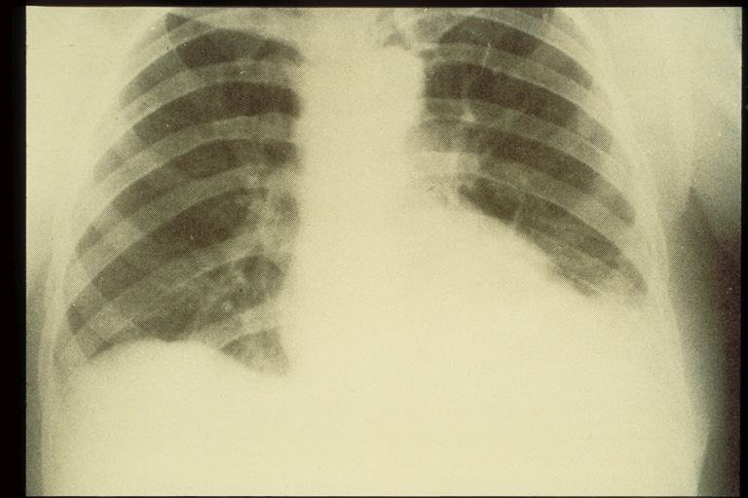



Θετικός τίτλος ΑΝΑ
Τί πρέπει να αναζητηθεί;
  Αιματουρία
  Επεισόδια ορογονίτιδας
  Θρομβώσεις
  Αποβολές

Slide 13
Έχει σημασία ο φθορισμός των ΑΝΑ;
Μόνο σε ειδικές περιπτώσεις
Ανοσοφθορισμός | ΣΕΛ | ΣΣ | Σκλ. | Μυοσίτιδα | ΡΑ | ΠΧΚ
Στικτός (πυρηνικός) | +++ | +++ | + | + | +++ | -
Δακτυλιοειδής (πυρηνικός) | ++ | - | + | - | - | -
Κεντρομεριδιακός (πυρηνικός) | - | + | +++ | - | - | -
Πυρηνισκικός | - | - | +++ | - | - | -
Κυτταροπλασματικός | ± | ± | - | +++ | ± | -
Μιτοχονδριακός | - | + | + | - | + | +++

Slide 14
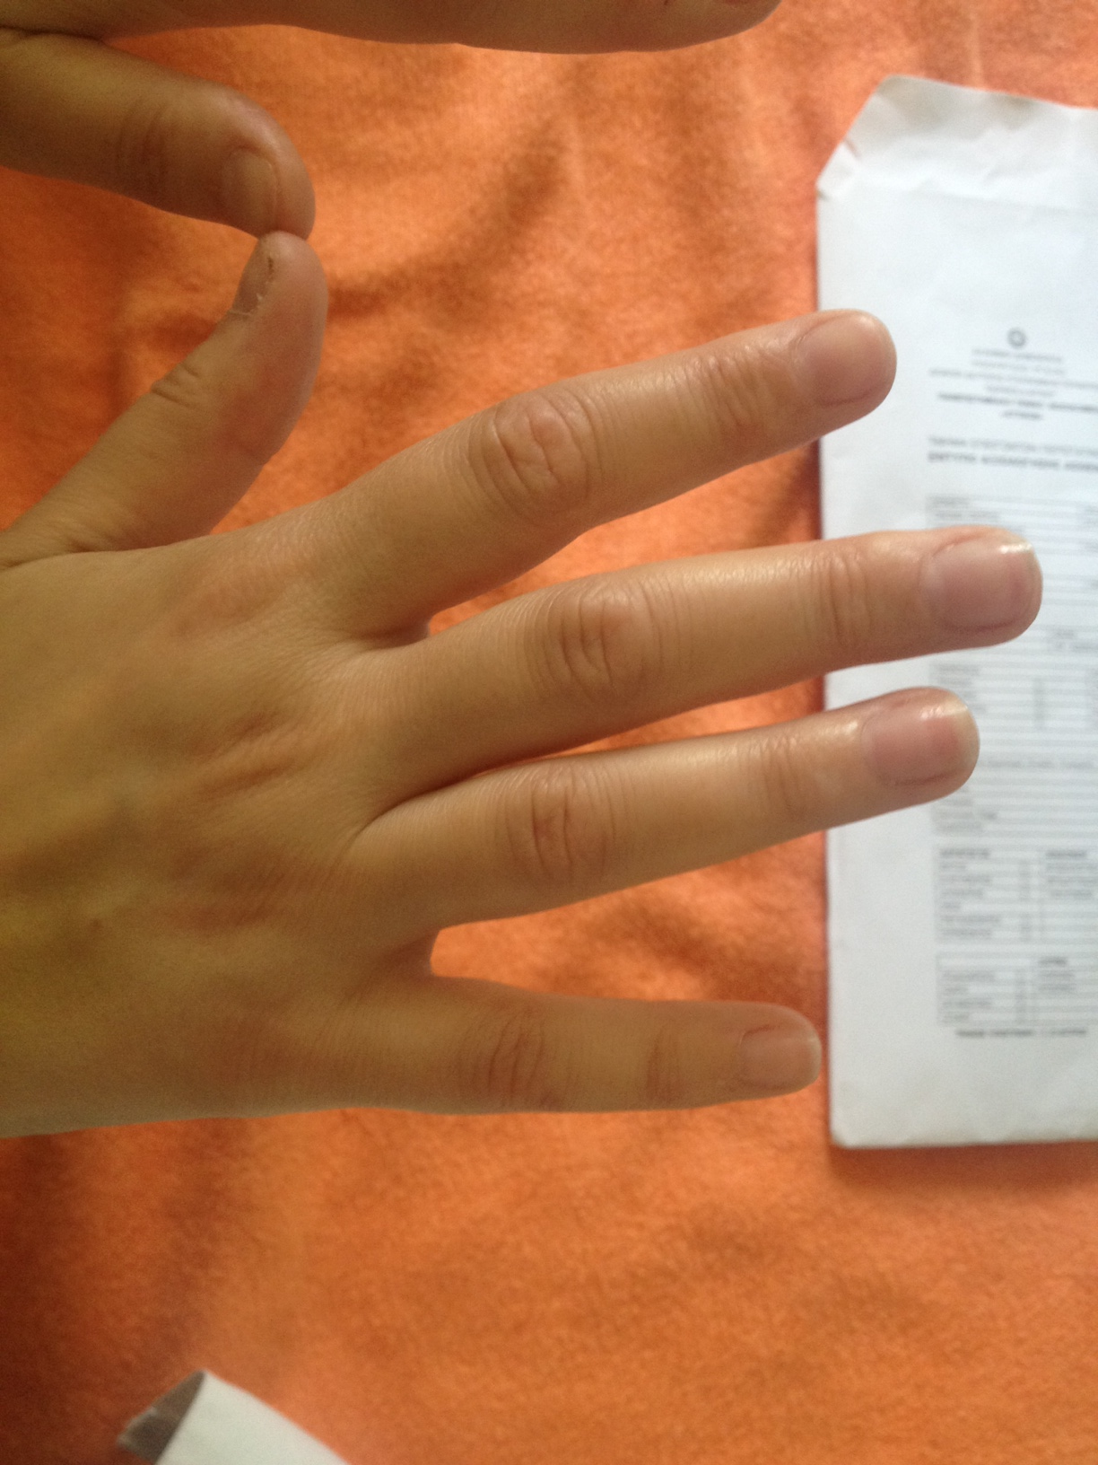
Περίπτωση: Γυναίκα με αρθραλγίες
Γυναίκα 35 ετών
Οικογενειακό αναμν/κό: Μητέρα με ΡΑ
Προσέρχεται για άλγη στις αρθρώσεις των άκρων χειρών από 6μήνου με προοδευτική επιδείνωση και πρωινή δυσκαμψία διάρκειας ~ 1 ώρας
Δυσκολίες στις καθημερινές εργασίες («πέφτουν πράγματα από τα χέρια»)
ΤΚΕ 45 mm/hr – CRP 1.5 mg/dl (< 0.5)
ANA (-), anti DNA (-), RF (-)
Χρειάζεται κάποια επιπλέον ανοσολογική εξέταση;

Slide 15
ΡΑ – Anti-CCP αντισώματα
Αντισώματα έναντι κιτρουλλινοποιημένων πεπτιδίων (cyclic citrullinated peptides)
Σε σχέση με τον RF:
  Παρόμοια ευαισθησία (65%)
  Υψηλότερη ειδικότητα (95%)
Προγνωστικός παράγοντας
1/3 των ασθενών με πρώιμη ΡΑ είναι RF/anti-CCP (-)

Slide 16
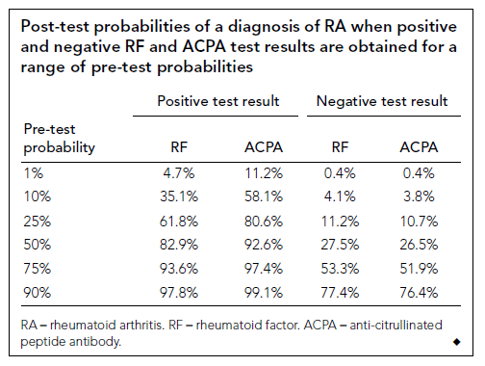
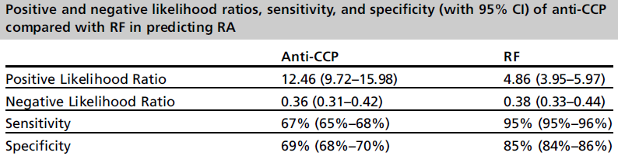
Διαγνωστικός ρόλος των RF και anti-CCP
Άρα:
σε ασθενή με φλεγμονώδη πολυαρθρίτιδα μικρών αρθρώσεων, ζητάμε οπωσδήποτε
RF KAI anti-CCP
Slide courtesy G. Bertsias

Slide 17
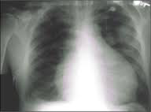
Περίπτωση: Ασθενής με περικαρδίτιδα
«Κυρία 55 ετών με ελεύθερο ατομικό αναμνηστικό νοσηλεύεται με οξεία περικαρδίτιδα (1^{ο} επεισόδιο).
Έχει σταλεί πλήρης ανοσολογικός (κολλαγονικός) έλεγχος.
Παράκληση για εκτίμηση»

Slide 18
Ο «κολλαγονικός έλεγχος»
ΑΝΑ | P-ANCA
Anti-ds DNA | C-ANCA
RF | AMA
Anti-CCP | ASMA
Anti-Ro | Anti-LKM
Anti-La | Anti-cardiolipin IgG
Anti-Sm | Anti-cardiolipin IgM
Anti-Jo1 | Anti-β2GPI IgG
Anti-centromere | Anti-β2-GPI IgM
Anti-RNP | C3
 | C4
Η κατάρα των ανοσολογικών εξετάσεων

Slide 19
Νοσήματα που σχετίζονται συχνά με περικαρδίτιδα
UpToDate
Νόσήματα συνδετικού ιστού
Συστηματικός ερυθηματώδης λύκος
Ρευματοειδής αρθρίτιδα
Σκληροδερμία
Σύνδρομο Sjogren
Πολυμυοσίτιδα/Δερματομυοσίτιδα
Αγγειίτιδες
Μικρών αγγείων: Σύνδρομο Churg-Strauss, κοκκιωμάτωση με πολυαγγειίτιδα (GPA, πρώην Wegener’s)
Μέσου μεγέθους αγγείων: οζώδης πολυαρτηρίτιδα
Μεγάλου μεγέθους αγγείων: Αρτηρίτιδα Takayasu, Κροταφική αρτηρίτιδα
Κοκκιωματώδεις νόσοι
Σαρκοείδωση
Αυτοφλεγμονώδη νοσήματα
Οικογενής μεσογειακός πυρετός

Slide 20
Σε 1^{ο} επεισόδιο περικαρδίτιδας:
Φτάνουν και περισσεύουν τα ANA, RF, anti-CCP!
± anti-ds DNA - C3/C4
Περισσότερο σημαντικό είναι το ρευματολογικό ιστορικό!
ΑΝΑ | P-ANCA
Anti-ds DNA | C-ANCA
RF | AMA
Anti-CCP | ASMA
Anti-Ro | Anti-LKM
Anti-La | Anti-cardiolipin IgG
Anti-Sm | Anti-cardiolipin IgM
Anti-Jo1 | Anti-β2GPI IgG
Anti-centromere | Anti-β2-GPI IgM
Anti-RNP | C3
 | C4

Slide 21
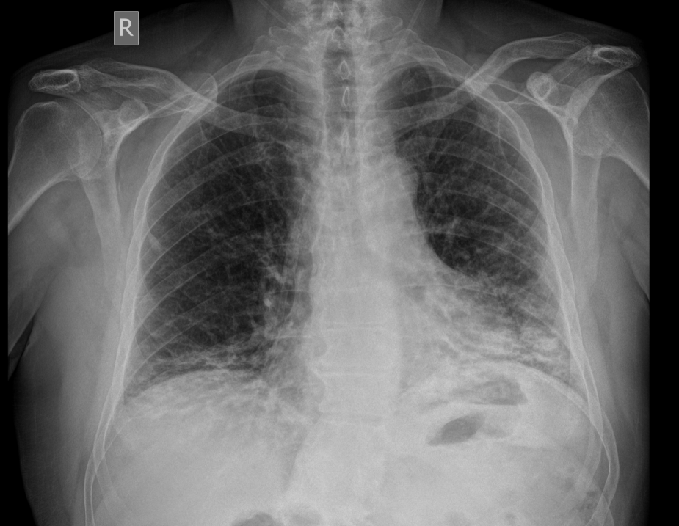
Περίπτωση: Άνδρας με προοδευτικά επιδεινούμενη δύσπνοια
ΑΝΔΡΑΣ 52 ΕΤΩΝ
ΙΔΙΩΤΙΚΟΣ ΥΠΑΛΛΗΛΟΣ, ΜΗ ΚΑΠΝΙΣΤΗΣ
18/07/23 ΑΙΜΑΤΟΥΡΙΑ ΣΕ ΕΔΑΦΟΣ ΝΕΦΡΟΛΙΘΙΑΣΗΣ ΑΡ: PIGΤAIL
ΕΚΤΟΤΕ, ΑΝΑΦΕΡΟΜΕΝΗ ΔΥΣΠΝΟΙΑ ΠΡΟΟΔΕΥΤΙΚΑ ΕΠΙΔΕΙΝΟΥΜΕΝΗ
Sat: 91% (21%)
ABGs pO₂: 69 pCO₂: 38 Ph: 7,46

Slide 22
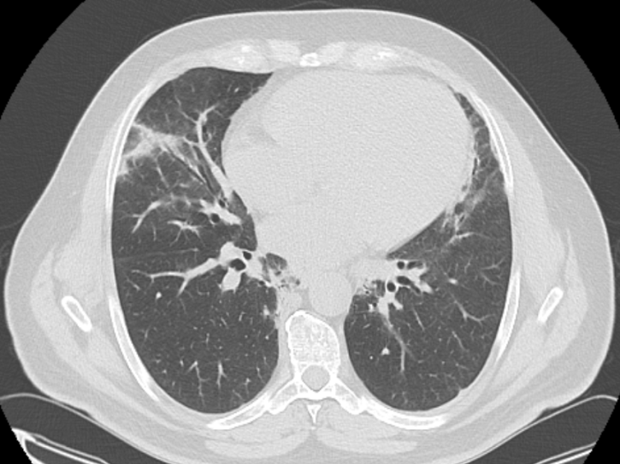
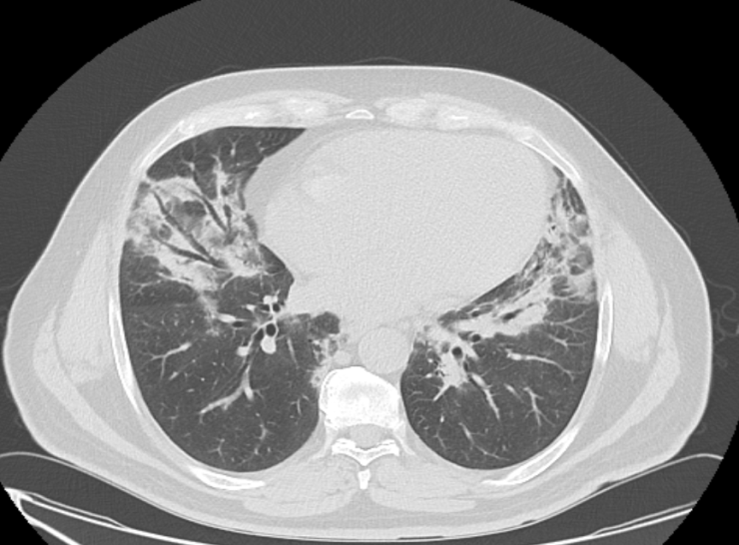
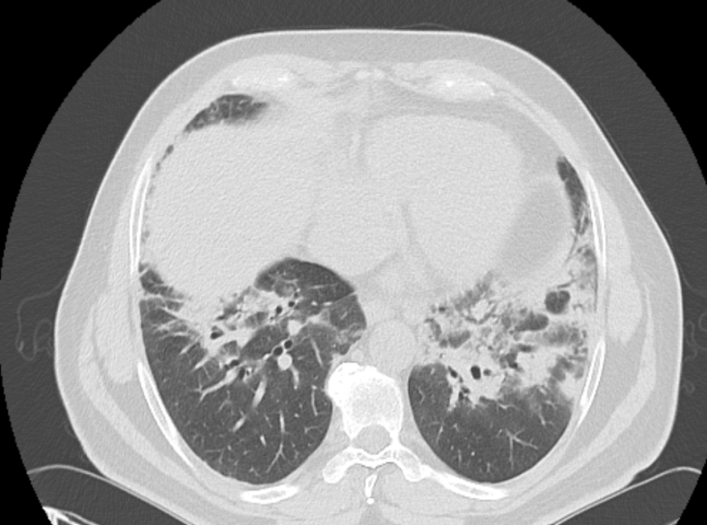
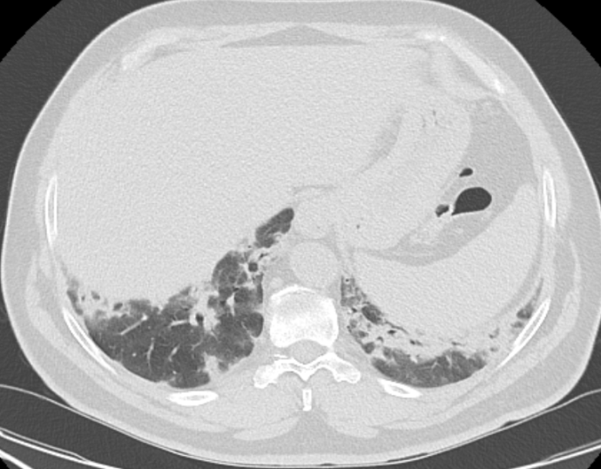
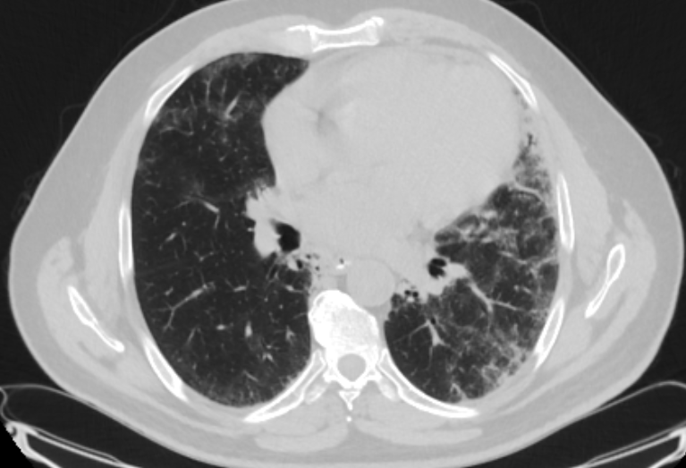
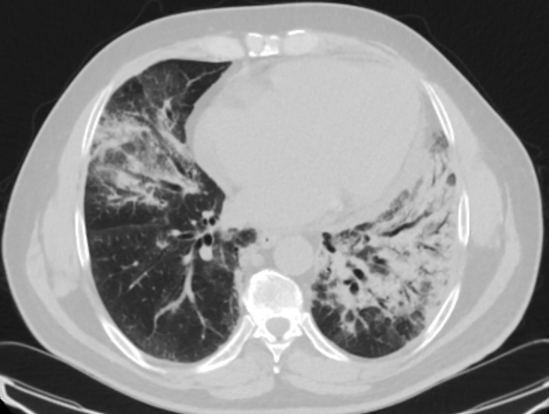
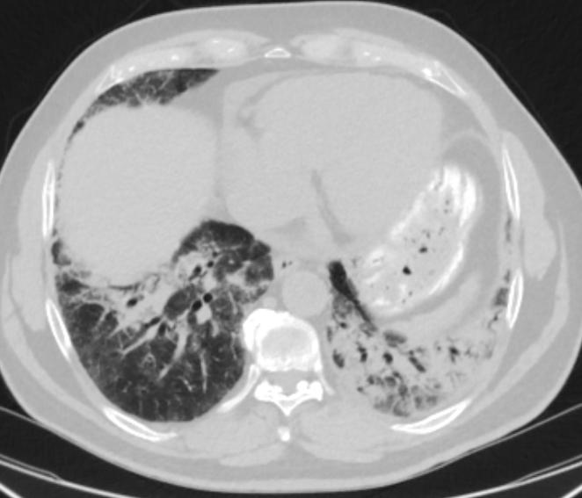
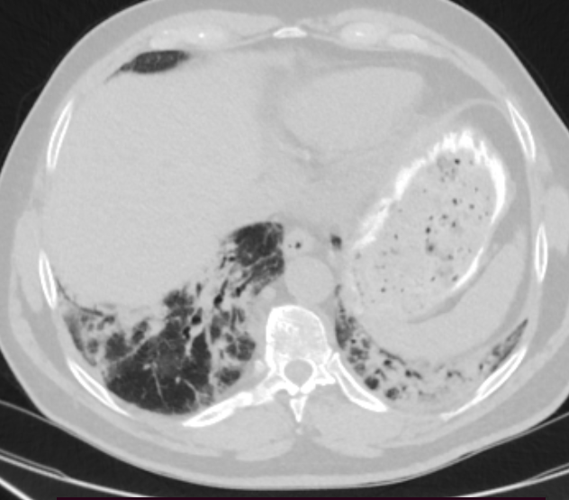
1^{η} HRCT ΘΩΡΑΚΟΣ:
Αντιβιοτικά → Επιδείνωση → Βρογχοσκόπηση: Αρνητικές Cx → Περαιτέρω επιδείνωση
2η HRCT θώρακος: Οργανούμενη πνευμονία + NSIP

Slide 23
ΕΚΤΙΜΗΣΗ ΑΠΟ ΡΕΥΜΑΤΟΛΟΓΟ
Απεικονιστική εικόνα f NSIP/ OP Συμβατή με ΙΙΜ (πιθανή αντισυνθετάση)
Στάθηκε panel μυοσίτιδας
Mi2α | Mi2β | TIF1γ | MDA5 | NXP2 | SAE1
Ku | Pm/Scl 100 | Pm/scl 75 | Jo-1 | SRP | PL- 7
PL 12 | EJ | OJ | Ro 52 | Cn-1A | HMGCR
Η ευλογία των ανοσολογικών εξετάσεων

Slide 24
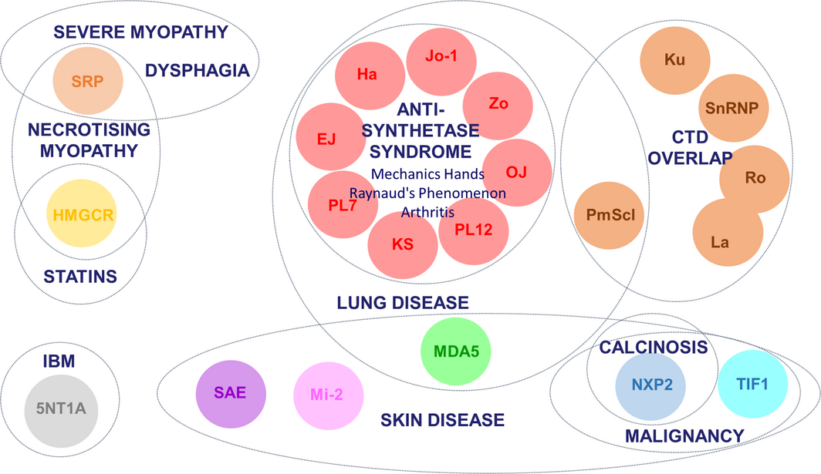
Τα ειδικά αντισώματα για μυοσίτιδα και η συσχέτιση με συγκεκριμένους κλινικούς φαινοτύπους
Journal of Internal Medicine
25 NOV 2015 DOI: 10.1111/joim.12451
http://onlinelibrary.wiley.com/doi/10.1111/joim.12451/full#joim12451-fig-0002

Slide 25
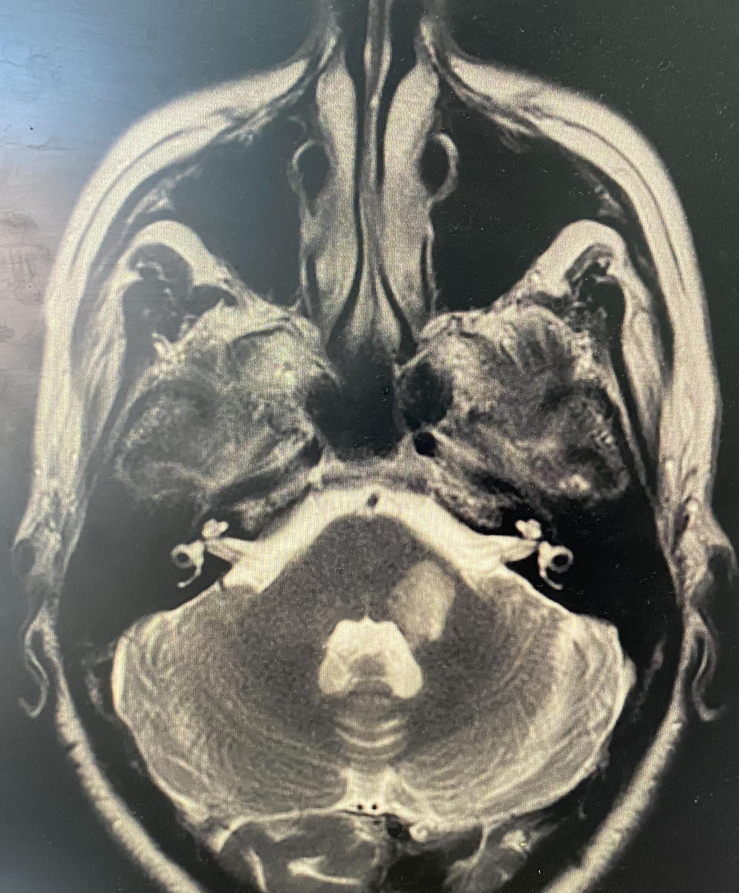
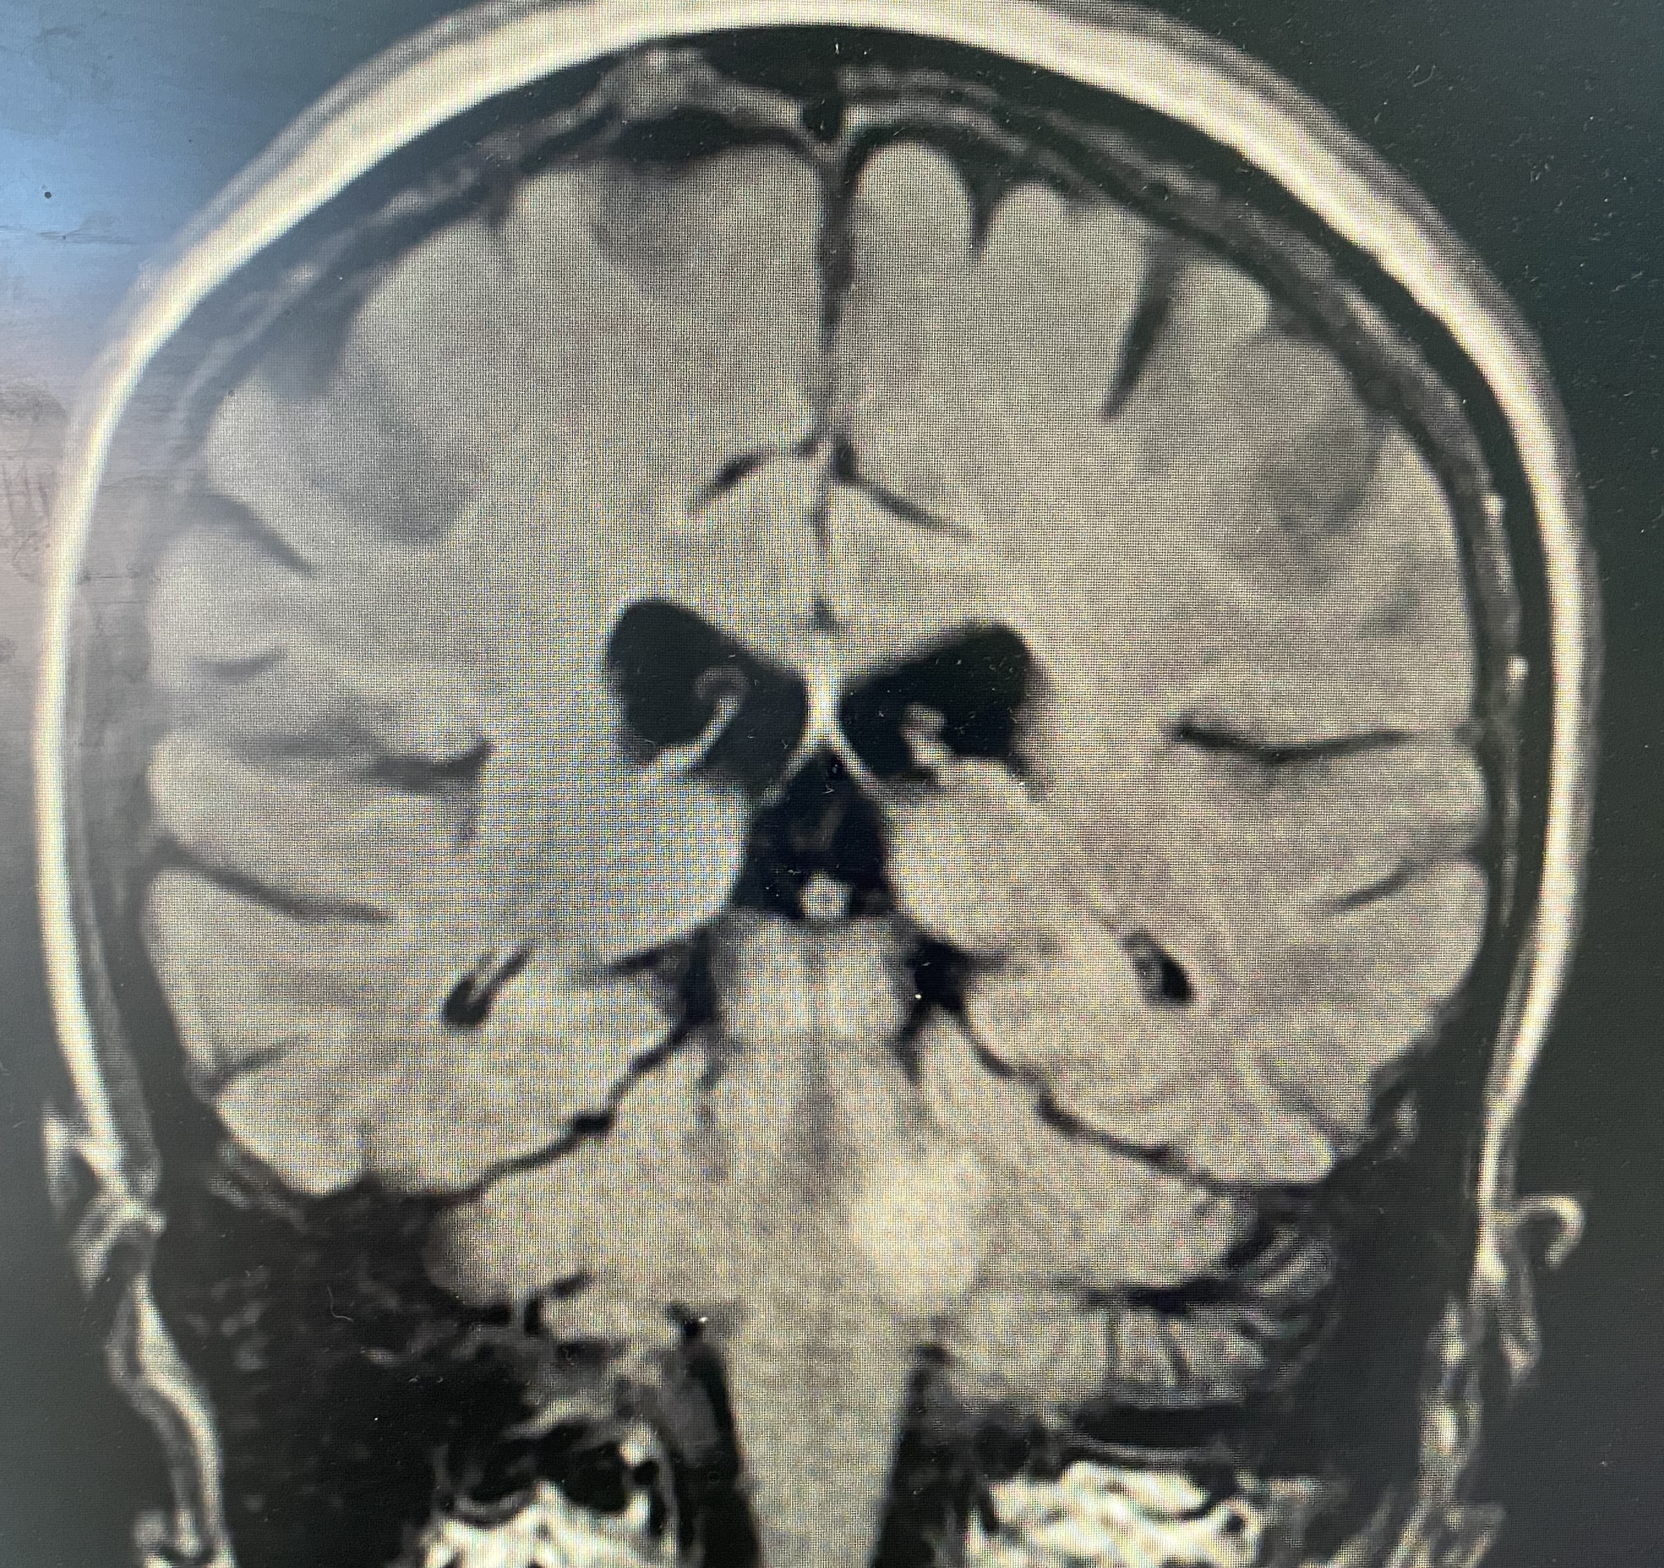
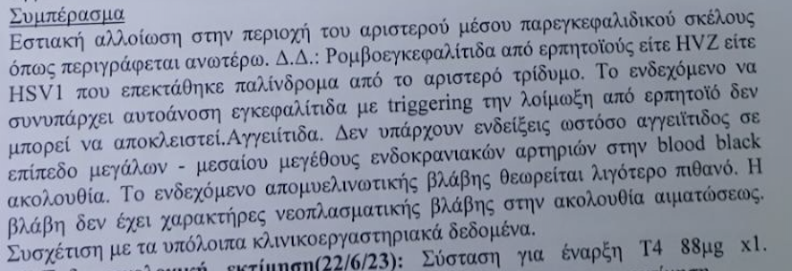
Περίπτωση: Γυναίκα με πάρεση προσωπικού, ίλιγγο και αδυναμία βάδισης
58 ετών
Περιφερικού τύπου πάρεση προσωπικού
Υπασθησία κατανομής τριδύμου
Αταξία ΑΡ άκρων
Ίλιγγος – Έμετοι
MRI Βλάβη ΑΡ οπισθοπλάγια στη γέφυρα προς τη γεφυροπρομηκική συμβολή και στο ανω-μέσο παρεγκεφαλιδικό σκέλος

Slide 26
Περίπτωση: Γυναίκα με πάρεση προσωπικού, ίλιγγο και αδυναμία βάδισης
WBCs= κφ | ANA (+) 1:640
Hb= κφ | anti-dsDNA (+)
PLTs= κφ | Anti-Ro (+)
ΟΝΠ | Anti-CCP (+)
3 κύτταρα (λέμφο)
Glu 62
Prot 92
Ολιγοκλωνικές ζώνες (-)
Η κατάρα των ανοσολογικών εξετάσεων

Slide 27
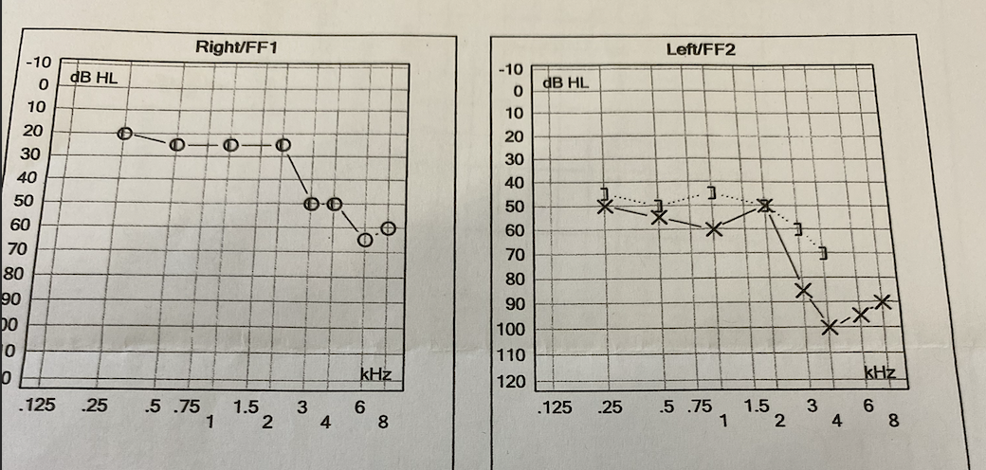
Περίπτωση: Γυναίκα 28 ετών με πάρεση προσωπικού και υποτροπιάζουσες ωτίτιδες
Γυναίκα 28 ετών – Ατομικό αναμνηστικό ελεύθερο
11/2022: Έναρξη επεισοδίων μέσης ωτίτιδας ΑΡ
Μερική ανταπόκριση σε αντιβιοτικά
03/2023: Ξανά μέση ωτίτιδα ΑΡ>ΔΕ + πάρεση προσωπικού
↑ΤΚΕ - ↑↑ CRP
Νοσηλεία ΩΡΛ
Ακοόγραμμα

Slide 28
Περίπτωση: Γυναίκα 28 ετών με πάρεση προσωπικού και υποτροπιάζουσες ωτίτιδες
MRI λιθοειδών
Ιστός στην κοιλότητα του μέσου ωτός άμφω και στην περιοχή της μαστοειδούς – πιθανότατα αντιστοιχεί σε φλεγμονώδεις αλλοιώσεις
Γραμμοειδής πρόσληψη προσωπικού ενδεικτική φλεγμονώδους νευροπάθειας
Μαστοειδεκτομή: Φλεγμονώδεις αλλοιώσεις, χωρίς παρουσία κοκκιώματος
Συμπτωματικά κορτικοειδή: Βελτίωση αλλά υποτροπή στη μείωση
???
Ρευματολογική εκτίμηση: anti-PR3 127 (20 IU/μl)
Διάγνωση: Κοκκιωμάτωση με πολυαγγειίτιδα (Wegener’s)
Η ευλογία των ανοσολογικών εξετάσεων

Slide 29
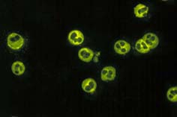
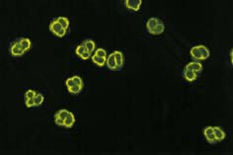
Αυτοαντισώματα ANCA
Aνίχνευση
Ανοσοφθορισμός
(c-/p- ANCA)
ELISA
Anti – PR3
Anti – MPO
C-ANCA P-ANCA
Ομάδα αντισωμάτων που αναγνωρίζουν συστατικά του κυτταροπλάσματος των μονοκυττάρων και ουδετεροφίλων
Notes:
two main types of ANCA pattern that can be discerned on the basis of indirect immunofluorescence (IIF) on ethanol‐fixed human neutrophils, namely cytoplasmic or cANCA staining, and perinuclear or pANCA staining. A minority of IIF patterns do not fit with either pANCA or cANCA and are termed atypical. A disadvantage of the IIF test for ANCA detection is that the assay is not antigen‐specific

Slide 30
Αγγειΐτιδες σχετιζόμενες με ANCA
Τύπος %
Kοκκιωμάτωση με πολυαγγειίτιδα C-/PR3-ANCA 75-90
Μικροσκοπική πολυαγγεΐτιδα P-/MPO-ANCA 50-75
Σύνδρομο Churg-Strauss P-/MPO-ANCA 40-60
Σπειραματονεφρίτιδα P-/MPO-ANCA 65
(pauci-immune)
Σε αντίθεση με τα ΑΝΑ, η εξέταση εκλογής για τα αντισώματα ANCA είναι η ELISA για anti-PR3 και anti-MPO
Notes:
ANCAs and their association with vasculitis were recognized in the mid–1980s, and their use has become increasingly widespread since the 1990s. ANCAs are detected by a simple blood test. These antibodies are directed against the cytoplasm (the non–nucleus part) of white blood cells. Their precise role in the disease process remains uncertain but is a topic of considerable research interest. ANCAs come in two primary forms: 1) the C–ANCA [C stands for cytoplasmic] and, 2) the P–ANCA [P stands for perinuclear]. C–ANCAs have a particularly strong connection to Wegener’s Granulomatosis (up to 80% of patients – and possibly more of those with active disease – have these antibodies). When C–ANCAs are present in the blood of a patient with symptoms or signs suggesting Wegener’s, the likelihood of the diagnosis increases considerably. Because of the long list of other conditions that are sometimes associated with ANCAs, however, in most cases it is still VERY IMPORTANT to biopsy an organ involved by vasculitis to verify the diagnosis.

Slide 31
Κλινικά σύνδρομα ANCA αγγειιτίδων
Ψηλαφητή πορφύρα κάτω άκρων
Πυρετός άγνωστης αιτιολογίας
Ανθεκτικό άσθμα με ηωσινοφιλία και συστηματικές εκδηλώσεις (> 40-50 έτη)
Πνευμονικά διηθήματα + σπειραματονεφρίτιδα
Πολλαπλή μονονευρίτιδα(απουσία ΣΔ) ±συστηματικές εκδηλώσεις
Υποτροπιάζουσα ρινοκολπίτιδα/ωτίτιδα/μαστοειδίτιδα
Πνευμονική ίνωση αγνώστου αιτιολογίας (μικροσκοπική πολυαγγειίτιδα)

Slide 32
Clinical diagnostics
Physician
Patient
Πιθανότητα να έχει ένας ασθενής τη νόσο
(Pre-test probability)
με βάση τον επιπολασμό της, το ιστορικό και την κλινική εξέταση
Πιθανότητα να έχει ο ασθενής τη νόσο μετά το εργαστηριακό αποτέλεσμα
(Post-test probability)
Diagnostic test,
Additional features
Slide courtesy D. Vassilopoulos

Slide 33
Ένας πρακτικός αλγόριθμος
Κλινικό σύνδρομο
Πολυαρθρίτιδα
Συμπτώματα sicca
Φαινόμενο Raynaud
Οιδαλέα δάκτυλα
Πνευμονικά διηθήματα
Ενεργό ίζημα ούρων
Πορφυρικό εξάνθημα
Διάμεση πνευμονική νόσος οξείας έναρξης ±
φ. Raynaud ±
Αρθρίτιδα
RF
Anti-CCP
ANA
ANA
Anti-Ro
Anti-La
ANA
anti-Scl70,
ACA
ANCA
ANA
RF
C3/C4
ANA
Πάνελ αντισωμάτων μυοσίτιδας
Θρόμβωση σε άτυπη θέση/νεαρή ηλικία
Επανειλημμένες αποβολές
Anti-CL (ACA) IgG/IgM
Anti-β2GPI IgG/IgM
Αντιπηκτικό λύκου

